Slide 1











Nationella Utvecklingsgruppen för Föräldraskapsstöd i Grupp
BALANS I VARDAGEN
TEMA
VARDAGSLIV

Slide 2

Välkomna!
Obs!
MUTE
Digital genomgång
Tidsramar
Nya ansikten?
Dagens diskussionstema
Notes:
Digital genomgång: -vet alla hur man kan stänga av och på ljudet? Hitta eventuell chatt och hur man räcker upp handen? hur tar vi ordet idag? (Laget runt, handuppräckning, säga sitt namn, skriva i chatten?) MUTE när vi inte själva pratar, VIDEO PÅ när vi pratar
Tidsramar: -hur lång tid är träffen? Pauser?
Nya ansikten? Ta en presentationsrunda: börja med dig själv, gå sedan laget runt

Slide 3

SYFTET MED DAGENS DISKUSSIONSTEMA
Att reflektera kring
BALANSEN I VARDAGEN
Notes:
Vardagen med barn skiljer sig från vardagen utan barn. Det lilla barnets behov innebär nya rutiner och tar mycket tid. Det är därför viktigt att reflektera över vad som är viktigt och vad som får ta tid i den nya vardagen. Efter den första, ofta turbulenta tiden, börjar man försöka hitta en ny vardag som kommer att följa familjen framöver. Eftersom mycket är nytt som tar tid och ”stoppas in” måste troligen mycket man la tid på förut ”tas bort”.
När man får fler barn kan det också upplevas som en stor förändring. En del föräldrar har frågor kring hur de ska hinna med att ge barnen samma tid och uppmärksamhet när de blivit fler. Att hitta en balans i en vardag som alla i familjen kan trivas med är viktigt.
Som föräldrapar är det viktigt att diskutera vilka tankar man har kring vardagen och vad den ska innehålla och vad som kan väljas bort. Det handlar om att prata igenom hur man ska fördela och prioritera hushållsarbete. Ibland är det nödvändigt att sänka ambitionsnivån under en tid. Det gäller också det sociala livet - hur mycket vill och orkar man umgås med andra? Vad fyller på och vad stjäl energi? Det kan vara bra att fundera över hur man ska hinna ta hand om sig själv och sin parrelation. Sammanfattningsvis är det viktigaste att den stress som många småbarnsföräldrar kan uppleva i en ny vardag inte ska bli så stor att den spiller över negativt på relationerna i familjen, varken mellan barn och föräldrar eller mellan de vuxna. Stämningen i familjen och relationen mellan föräldrarna är barnets uppväxtmiljö.

Slide 4
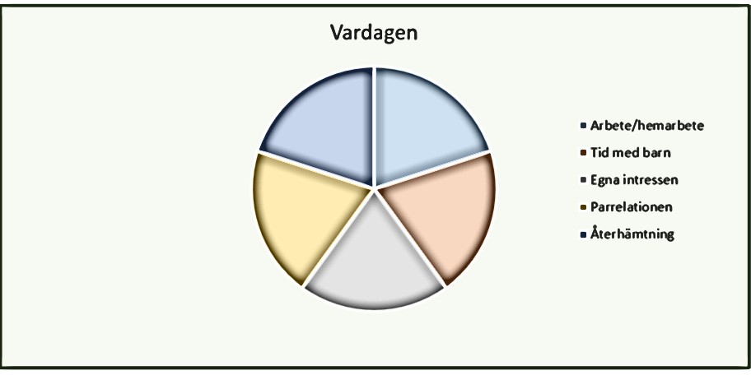
HUR SER DITT DIAGRAM UT?
Notes:
Föreslå för deltagarna att de tar ett papper, ritar en cirkel där de fördelar ungefär hur mycket av den vakna tiden de lägger på respektive område. De kan även visualisera cirkeln. Detta cirkeldiagram är bra att ha i bakhuvudet vid diskussionsfrågorna

Slide 5
DISKUSSIONS
FRÅGOR
Hur kan man ta hand om parrelationen under småbarnstiden?
Har ni tips att delge varandra?
Vad återhämtande för dig i vardagen?
Vilken är den bästa stunden på dagen?
Vad har du och ni för behov av avlastning och stöd? Finns det någon möjlighet till det?
Hur ser balansen i vardagen ut?
Notes:
Kan gruppen skapa tipslista? Exempel: Intimitet- 10-sekunderskramen, fem gånger så mycket positiv uppmärksamhet som negativ etc. Reflektera.
Diskussionsfrågor - syskon
Hur har det varit att få två (eller fler) barn? Har ni tänkt annorlunda?
Hur tror ni syskonet upplever det?
Hur kan ni hjälpa syskonet om det är något som är jobbigt?
(Exempel: Hjälpa till, ha väska med saker/böcker som bara tas fram vid matning av småsyskon, få egen tid med förälder).

Slide 6
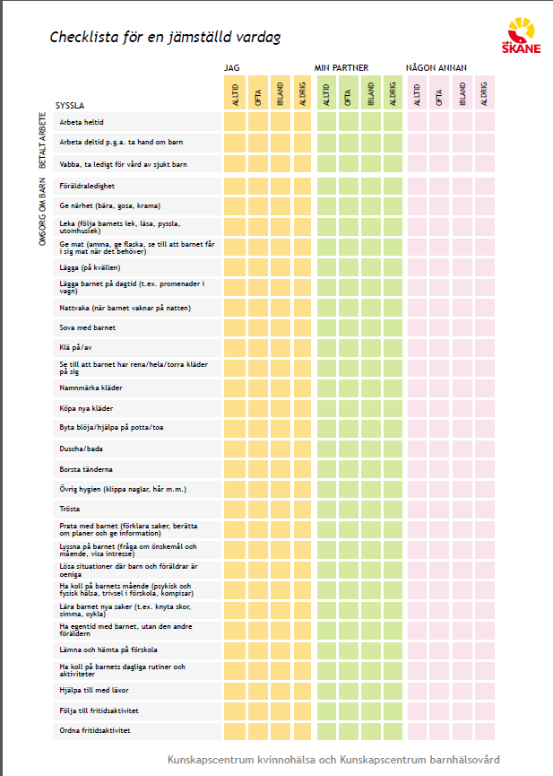
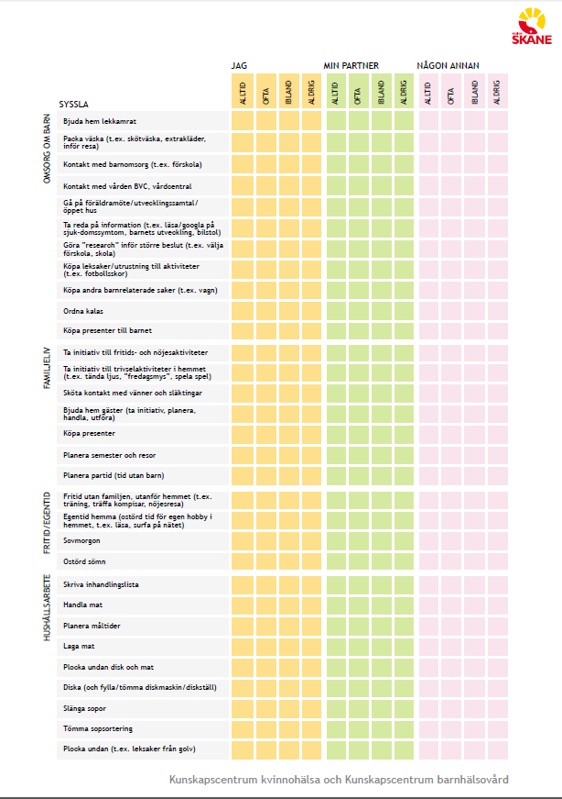
PROVA GÄRNA DETTA
HEMMA
”Checklista för en jämställd vardag”
är en checklista som ni föräldrar kan fylla i hemma som underlag för samtal om uppdelning av hemmasysslor

Slide 7
SAMMANFATTNING & AVSLUTNING
Tankar att ta med till nästa träff?
Tema inför nästa träff?

Slide 8

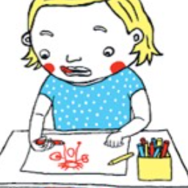


FÖR DIG SOM VILL VETA MER
Att bli förälder, 1177.se
Leva med barn (Kapitel: ”Vara tillsammans” ”Syskon”, ”Vem ska stanna hemma”), Köhler, M., Reuter, A. & Tell, J., Gothia Fortbildning 2016
BVC-Elvis
Att få syskon https://www.medscinet.com/bvcelvis/att-fa-syskon.aspx
BVC-podden
Avsnitt: ”Att prata om sex, det är bra. Och viktigt.”,
Avsnitt: ”Bråkar man mycket är det dåligt. Punkt.”
Avsnitt: ”Att få syskon”
Avsnitt: ”Varför bråkar syskon?”

